Slide 1
Сауат ашу
1-сынып
57-сабақ
Менің достарым
Д д дыбысы мен әрпі

Slide 2
1.2.1 Мәтін иллюстрациясы бойынша сұрақтар қоя білу немесе оқығаны бойынша қойылған сұраққа жауап беру

Slide 3
Жұмбақ
Бала біткен соғады,
Жеңіл шарды домалақ.
Ұрсаң
Ұшып жоғары,
Жерге түсер домалап.

Slide 4

Доп

Slide 5
Д д
дыбысы мен әріпі

Slide 6
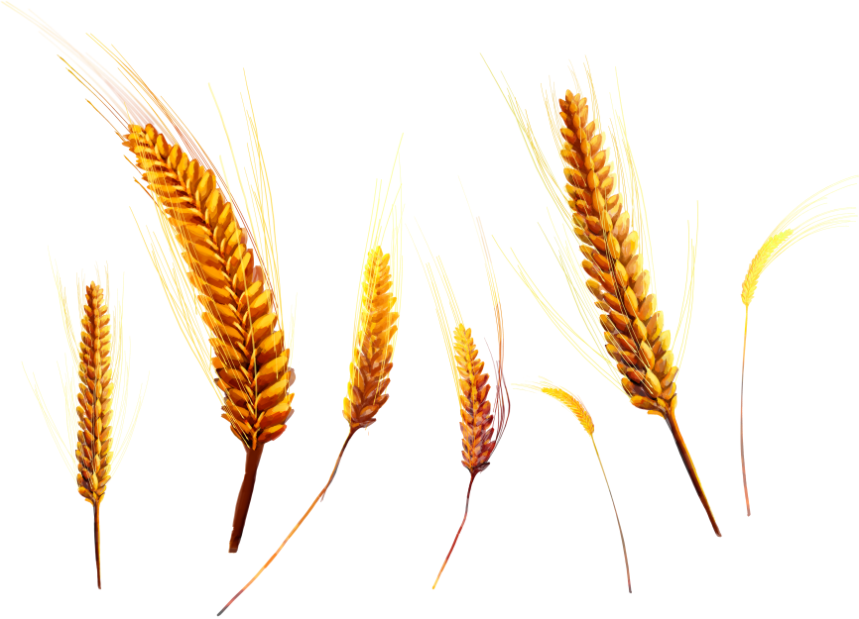
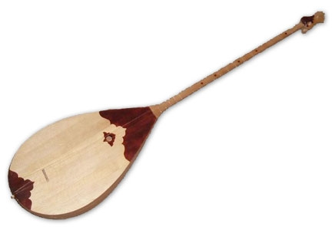
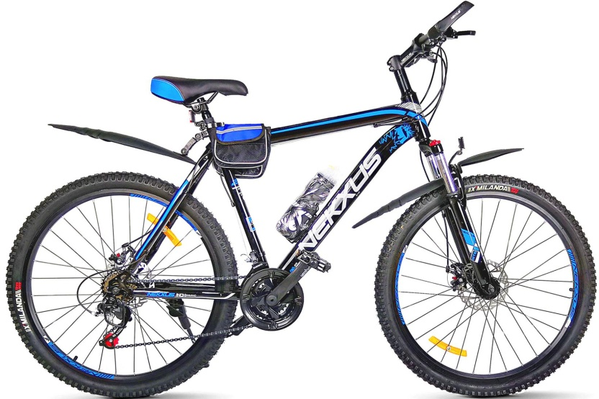
Д
 |  | Д
 |  |  |  |  |  |  |  | Д

Slide 7


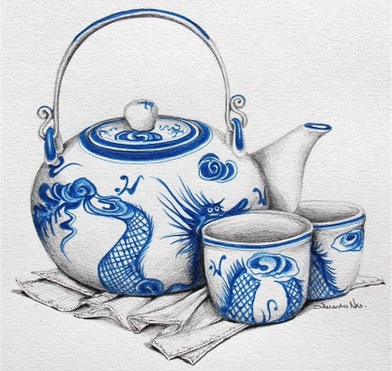

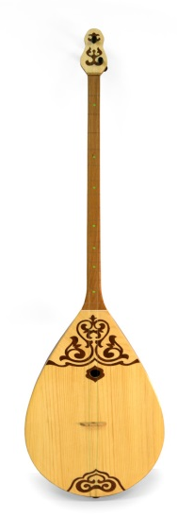
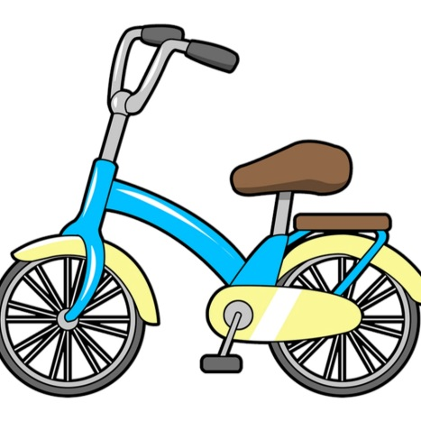

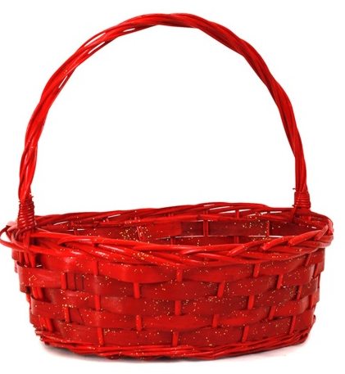
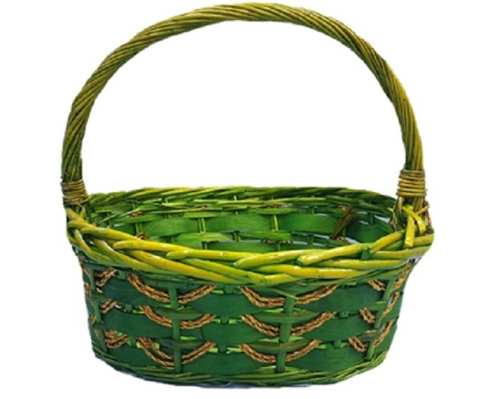
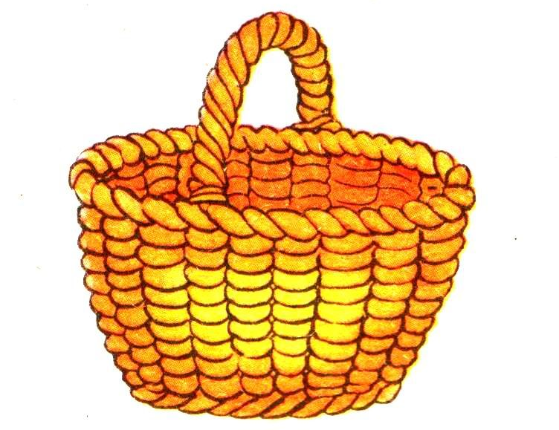

Slide 8




Slide 9



Slide 10



Slide 11
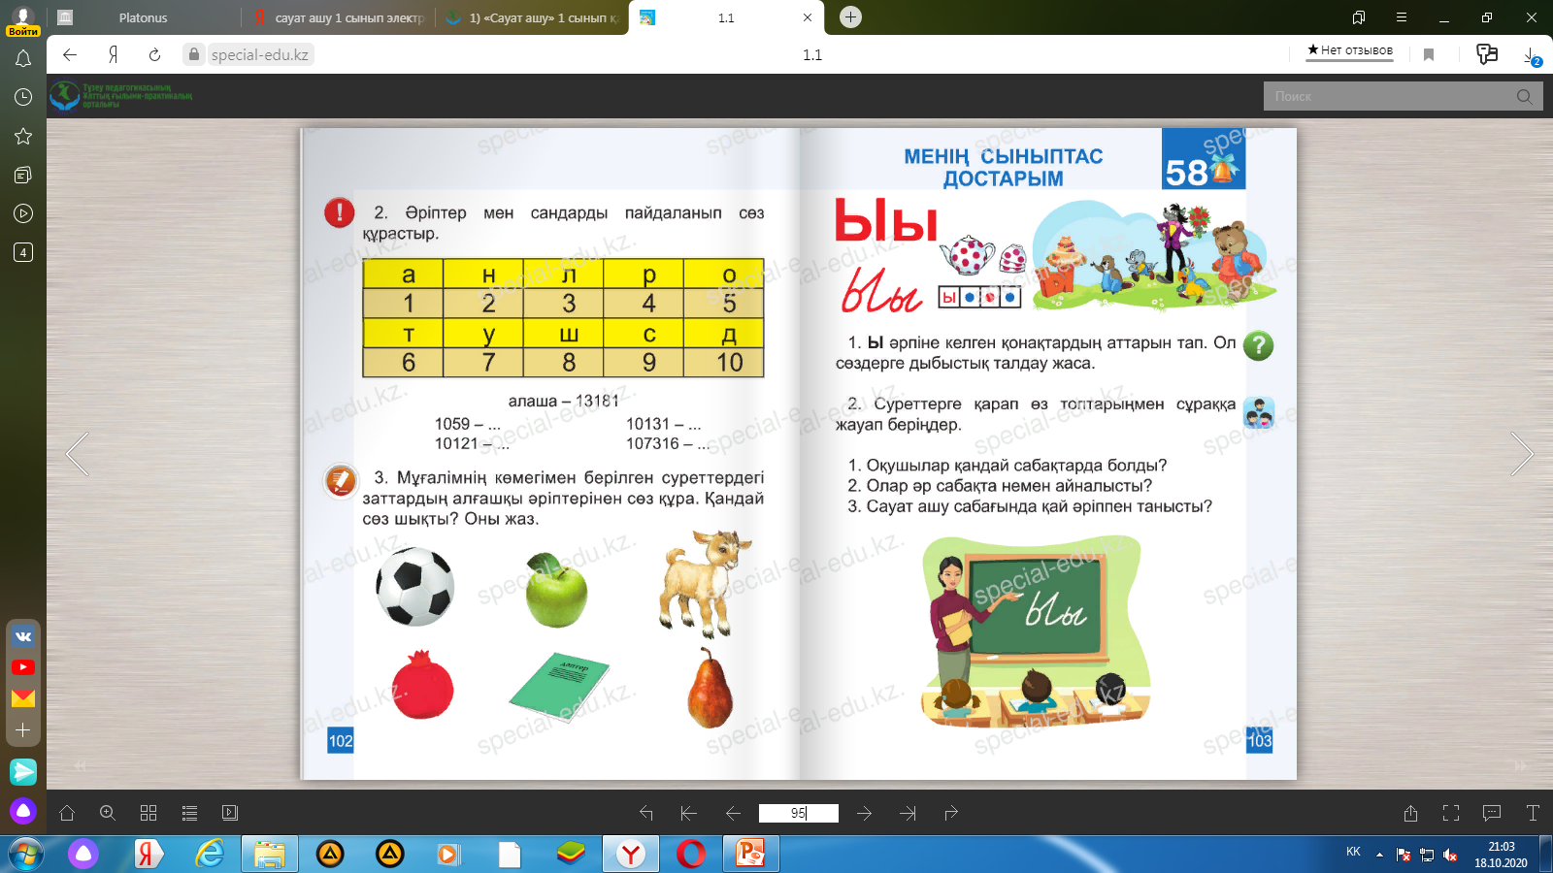
Д
а
л
а
д
а

Slide 12
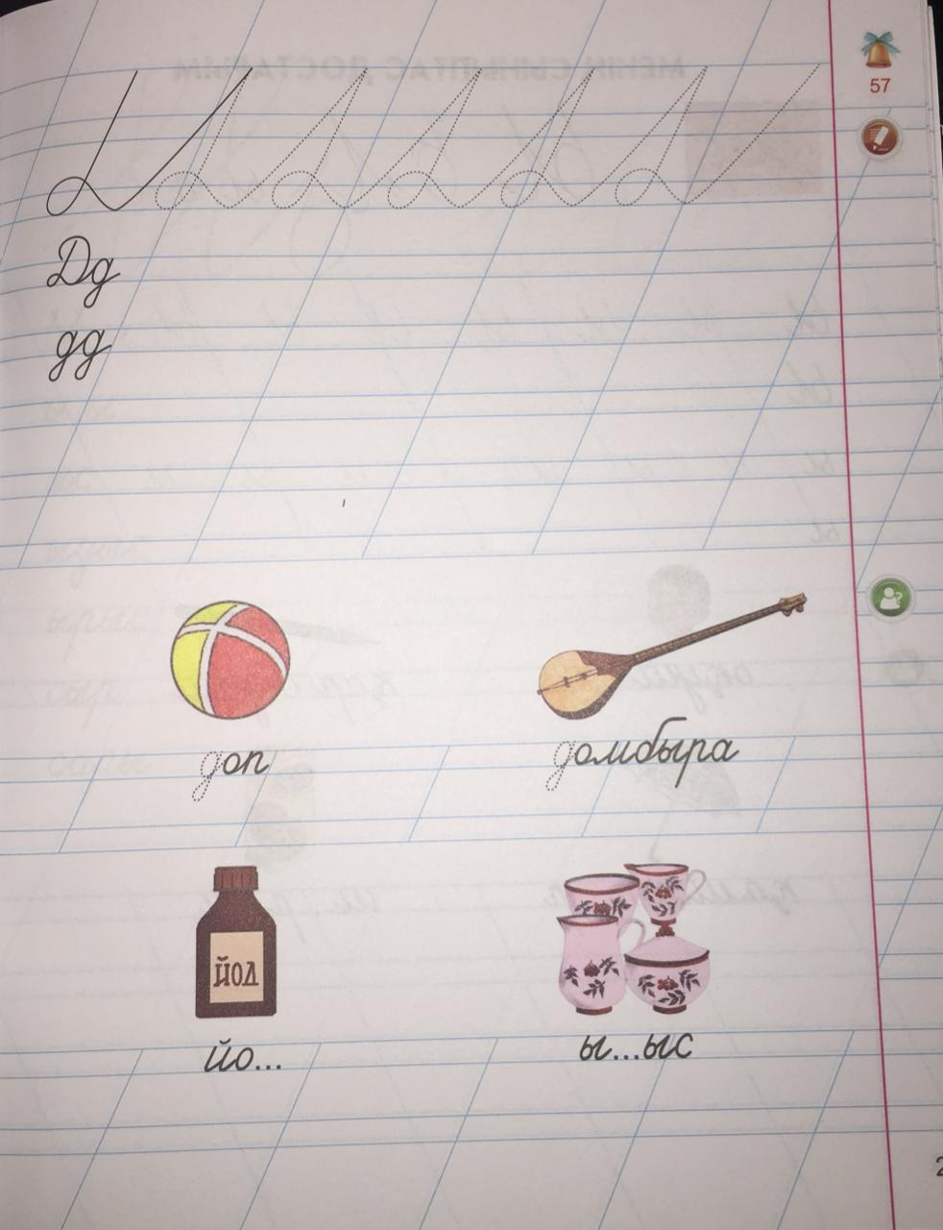

Slide 13



Рефлексия

